Slide 1

CICLO IV B: Desarrollo de aplicaciones móviles

Slide 2

Sesión 10:
Firebase

Slide 3
Objetivos de la sesión
Al finalizar esta sesión estarás en capacidad de:
Entender los conceptos de la autenticación usando los servicios de Firebase
Desarrollar una aplicación usando los servicios de autenticación de Firebase

Slide 4
Inicializando FlutterFire

Slide 5

Firebase
Firebase es una plataforma de desarrollo de apps Backend-as-a-Service (BaaS) que proporciona servicios de backend hospedados como una base de en tiempo real, almacenamiento en la nube, autentificación, reportes de fallos, machine learning, configuración remota, y hospedaje para tus ficheros estáticos.
FlutterFire Overview

Slide 6
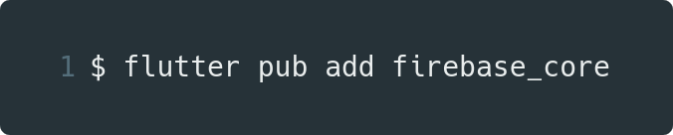
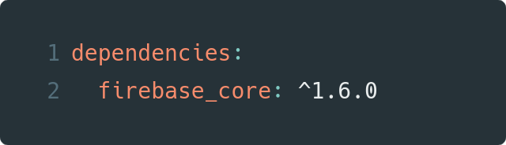
Firebase: Inicializando FlutterFire
Generando un archivo de configuración de proyecto de Firebase:
Antes de que se pueda usar cualquiera de los servicios de Firebase, es necesario agregar FlutterFire. El paso de inicialización es asincrónico, lo que significa que deberá evitar cualquier uso relacionado con FlutterFire hasta que se complete la inicialización.
Antes de usar FlutterFire debes cumplir con unos requisitos como agregar firebase_core
Verfica las dependencias:
Notes:
$ flutter pub add firebase_core
dependencies:
firebase_core: ^1.6.0

Slide 7
Firebase: Inicializacion Android
Generando un archivo de configuración de proyecto de Firebase:
En Firebase Console, agregue una nueva aplicación de Android o seleccione una aplicación de Android existente para su proyecto de Firebase.
El "nombre del paquete de Android" debe coincidir con el nombre del paquete del proyecto local que se creó cuando inició el proyecto Flutter. El nombre del paquete actual se puede encontrar en el archivo Gradle de su módulo (nivel de aplicación), generalmente android /app/build.gradle, sección defaultConfig (nombre de paquete de ejemplo: com.yourcompany.yourproject).

Slide 8

Firebase: Inicializacion Android
Generando un archivo de configuración de proyecto de Firebase:
Al crear una nueva aplicación de Android, el "certificado de firma de depuración SHA-1" es opcional; sin embargo, es necesario para autenticación con los servicios de Google. Para generar un certificado, ejecute:
Y copie el SHA1 de la clave de debug. Esto genera dos claves variantes. Puede copiar el 'SHA1' que pertenece a la opción de clave variante debugAndroidTest.
Una vez que se haya registrado su aplicación de Android, descargue el archivo de configuración de Firebase Console (el archivo se llama google-services.json). Agrega este archivo al directorio android/app dentro de tu proyecto Flutter.
Notes:
$ cd android && ./gradlew signingReport

Slide 9
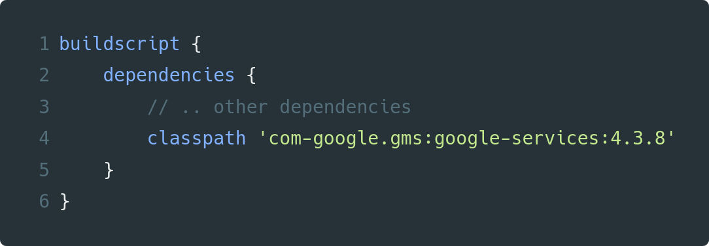
Firebase: Inicialización Android
Instalar su archivo de configuración de Firebase:
Para permitir que Firebase use la configuración en Android, se debe aplicar el complemento 'google-services' en el proyecto. Esto requiere la modificación de dos archivos en el directorio android/.
Primero, agregue el complemento 'google-services' como una dependencia dentro del archivo android/build.gradle:
Notes:
buildscript {
dependencies {
// .. other dependencies
classpath 'com-google.gms:google-services:4.3.8'
}
}

Slide 10
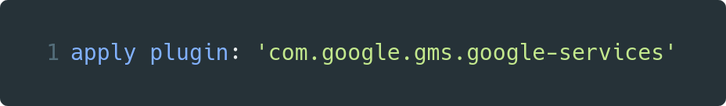
Firebase: Inicialización Android
Instalar su archivo de configuración de Firebase:
Por último, ejecute el complemento agregando lo siguiente debajo de la línea aplicar complemento: 'com.android.application', dentro del archivo /android/app/build.gradle:
Notes:
apply plugin: 'com.google.gms.google-services'

Slide 11
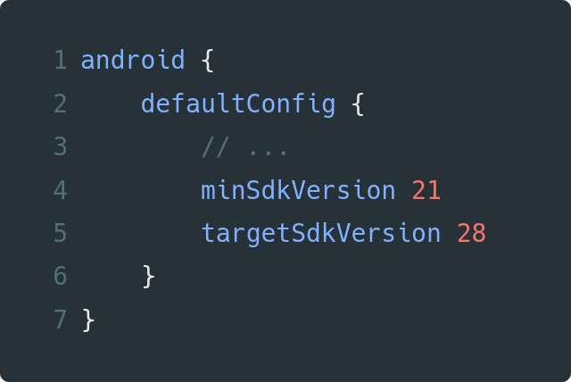
Firebase: Inicialización Android
Habilitando Multidex:
Si su aplicación sólo apunta a Android 21 o superior (minSdkVersion), multidex ya está habilitado de forma predeterminada y no necesita la biblioteca de soporte multidex. Si no es así en /android/app/build.gradle cambia el minSdkVersion por 21.
Notes:
android {
defaultConfig {
// ...
minSdkVersion 21
targetSdkVersion 28
}
}

Slide 12
Firebase: Inicialización Android
Habilitando Multidex:
Si su aplicación sólo apunta a Android 21 o superior (minSdkVersion), multidex ya está habilitado de forma predeterminada y no necesita la biblioteca de soporte multidex. Si no es así en /android/app/build.gradle cambia el minSdkVersion por 21.

Slide 13
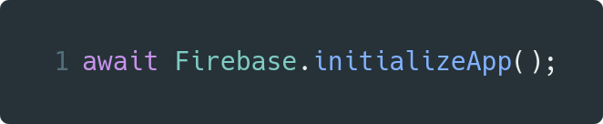
Firebase: Inicialización FlutterFire
Antes de que se pueda usar cualquiera de los servicios de Firebase, es necesario inicializar FlutterFire. El paso de inicialización es asincrónico, lo que significa que deberá evitar cualquier uso relacionado con FlutterFire hasta que se complete la inicialización.
Para inicializar FlutterFire, llama al método initializeApp en la clase Firebase:
Notes:
await Firebase.initializeApp();

Slide 14
Firebase: Inicialización FlutterFire
Antes de que se pueda usar cualquiera de los servicios de Firebase, es necesario inicializar FlutterFire. El paso de inicialización es asincrónico, lo que significa que deberá evitar cualquier uso relacionado con FlutterFire hasta que se complete la inicialización.
Para inicializar FlutterFire, llama al método initializeApp en la clase Firebase:
El método es asincrónico y devuelve un futuro, por lo que debe asegurarse de que se haya completado antes de mostrar su aplicación principal...

Slide 15
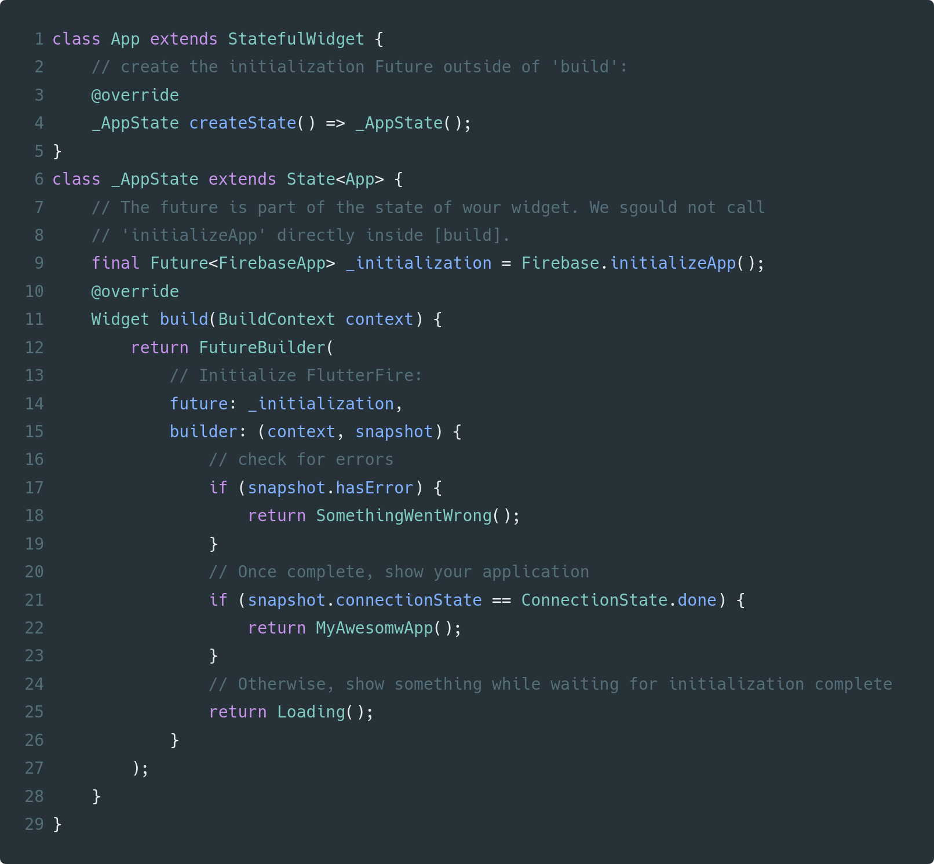
Firebase: Inicializando FlutterFire
Notes:
class App extends StatefulWidget {
// create the initialization Future outside of 'build':
@override
_AppState createState() => _AppState();
}
class _AppState extends State<App> {
// The future is part of the state of wour widget. We sgould not call
// 'initializeApp' directly inside [build].
final Future<FirebaseApp> _initialization = Firebase.initializeApp();
@override
Widget build(BuildContext context) {
return FutureBuilder(
// Initialize FlutterFire:
future: _initialization,
builder: (context, snapshot) {
// check for errors
if (snapshot.hasError) {
return SomethingWentWrong();
}
// Once complete, show your application
if (snapshot.connectionState == ConnectionState.done) {
return MyAwesomwApp();
}
// Otherwise, show something while waiting for initialization complete
return Loading();
}
);
}
}

Slide 16
Autenticación

Slide 17
Firebase: Autenticación
Firebase Authentication proporciona servicios de backend y SDK fáciles de usar para autenticar a los usuarios en su aplicación. Admite la autenticación mediante contraseñas, números de teléfono, proveedores de identidad federada populares como Google, Facebook y Twitter, y más.
Para lograr esto, debemos seguir estos pasos:
Agregar dependencia
Descargar dependencia
Reconstruir la aplicación

Slide 18
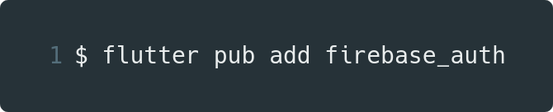
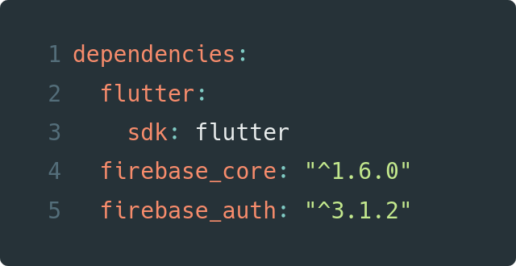
Firebase: Autenticación
1 Añadir la dependencia:
Agregue la dependencia o librería firebase_auth a su archivo pubspec.yaml de proyectos con el coamndo:
Verifica que la dependecia haya sido agregada correctamente:
Notes:
$ flutter pub add firebase_auth
dependencies:
flutter:
sdk: flutter
firebase_core: "^1.6.0"
firebase_auth: "^3.1.2"

Slide 19
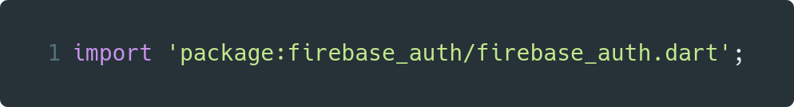
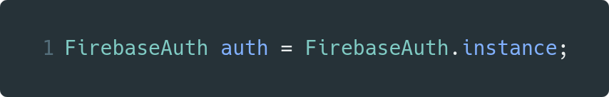
Firebase: Autenticación
Usar la autenticación de Firebase :
Una vez instalado, puede acceder al complemento firebase_auth importandolo en su código de Dart:
Antes de usar Firebase Auth, primero debe asegurarse de haber inicializado FlutterFire .Para crear una nueva instancia de Firebase Auth, llame al instancegetter en FirebaseAuth:
Notes:
import 'package:firbase_auth/firebase_auth.dart';
FirebaseAuth auth = FirebaseAuth.instance;

Slide 20
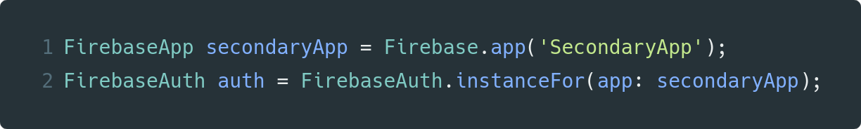
Firebase: Autenticación
Usar la autenticación de Firebase :
De forma predeterminada, esto le permite interactuar con Firebase Auth utilizando la aplicación predeterminada de Firebase utilizada al instalar FlutterFire en su plataforma. Sin embargo, si desea utilizar una aplicación secundaria de Firebase, utilice el instanceFormétodo:
Notes:
FirebaseApp secondaryApp = Firebase.app('SecondaryApp');
FirebaseAuth auth = FirebaseAuth.instanceFor(app: secondaryApp);

Slide 21
Firebase: Autenticación
Authentication state:
Firebase Auth proporciona muchos métodos y utilidades que te permiten integrar la autenticación segura en tu aplicación Flutter nueva o existente. En muchos casos, necesitará conocer el estado de autenticación de su usuario, por ejemplo, si está conectado o desconectado.
Firebase Auth le permite suscribirse en tiempo real a este estado a través de un Stream. Una vez llamada, la secuencia proporciona un evento inmediato del estado de autenticación actual del usuario y luego proporciona eventos posteriores cada vez que cambia el estado de autenticación.
Hay tres métodos para escuchar los cambios de estado de autenticación:
authStateChanges()
idTokenChanges()
userChanges()

Slide 22
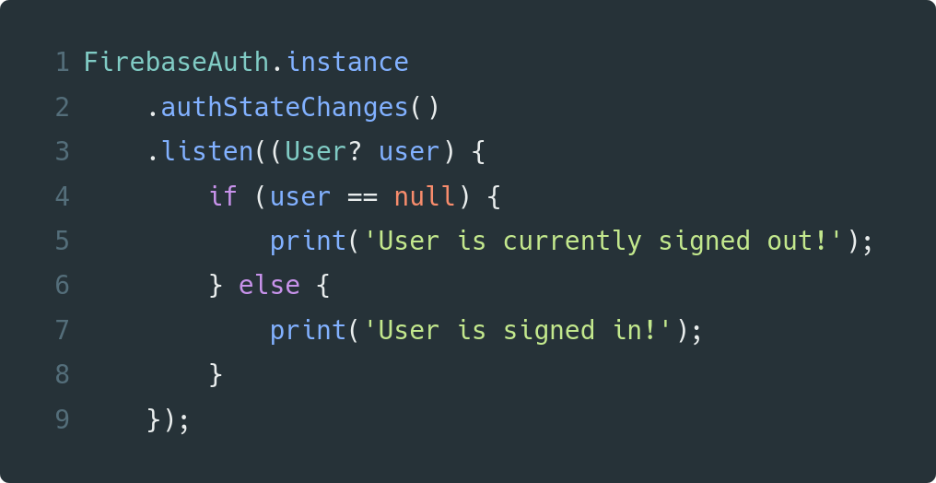
Firebase: Autenticación
Authentication state - authStateChanges(): Para suscribirse a estos cambios, llame al authStateChanges()método en su instancia FirebaseAuth:
Los eventos se activan cuando ocurre lo siguiente:
Inmediatamente después de que se haya registrado el oyente.
Cuando un usuario inicia sesión.
Cuando se cierra la sesión del usuario actual.
Notes:
FirebaseAuth.instance
.authStateChanges()
.listen((User? user) {
if (user == null) {
print('User is currently signed out!');
} else {
print('User is signed in!');
}
});

Slide 23
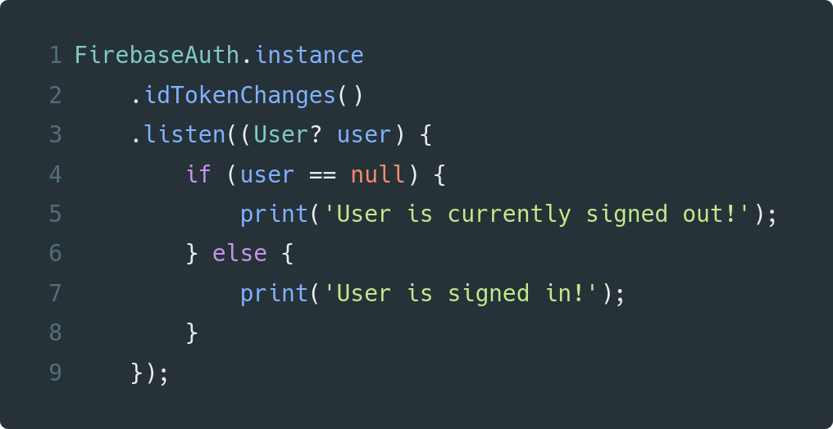
Firebase: Autenticación
Authentication state - idTokenChanges(): Para suscribirse a estos cambios, llame al método idTokenChanges() en su instancia FirebaseAuth:
Los eventos se activan cuando ocurre lo siguiente:
Inmediatamente después de que se haya registrado el listener .
Cuando un usuario inicia sesión.
Cuando se cierra la sesión del usuario actual.
Cuando hay un cambio en el token del usuario actual.
Notes:
FirebaseAuth.instance
.idTokenChanges()
.listen((User? user) {
if (user == null) {
print('User is currently signed out!');
} else {
print('User is signed in!');
}
});

Slide 24
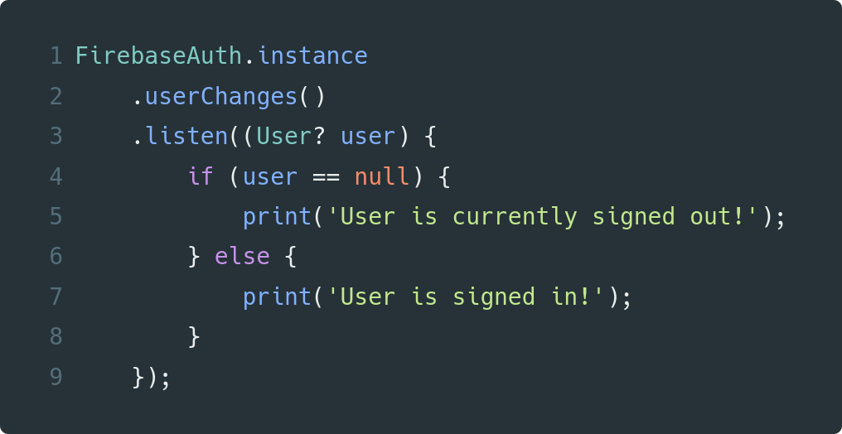
Firebase: Autenticación
Authentication state: userChanges(): Para suscribirse a estos cambios, llame al método userChanges() en su instancia FirebaseAuth:
Notes:
FirebaseAuth.instance
.userChanges()
.listen((User? user) {
if (user == null) {
print('User is currently signed out!');
} else {
print('User is signed in!');
}
});

Slide 25
Firebase: Autenticación
Authentication state: userChanges():
Los eventos se activan cuando ocurre lo siguiente:
Inmediatamente después de que se haya registrado el listener .
Cuando un usuario inicia sesión.
Cuando se cierra la sesión del usuario actual.
Cuando hay un cambio en el token del usuario actual.
Cuando FirebaseAuth.instance.currentUser se llaman a los siguientes métodos proporcionados por :
reload()
unlink()
updateEmail()
updatePassword()
updatePhoneNumber()
updateProfile()

Slide 26
Firebase: Autenticación
Estado de autenticación persistente: Los SDK de Firebase para todas las plataformas brindan soporte listo para usar para garantizar que el estado de autenticación de su usuario se mantenga durante los reinicios de la aplicación o las recargas de la página.
En plataformas nativas como Android e iOS, este comportamiento no se puede configurar y el estado de autenticación del usuario se mantendrá en el dispositivo entre los reinicios de la aplicación. El usuario puede borrar los datos almacenados en caché de las aplicaciones a través de la configuración del dispositivo que borrará cualquier estado existente que se esté almacenando.

Slide 27
Autenticación Correo y clave

Slide 28
Firebase: Autenticación Correo y clave
El correo electrónico / contraseña es un método de inicio de sesión de usuario común para la mayoría de las aplicaciones.
Esto requiere que el usuario proporcione una dirección de correo electrónico y una contraseña segura.
Los usuarios pueden registrar nuevas cuentas con un método llamado createUserWithEmailAndPassword() o iniciar sesión en una cuenta existente con signInWithEmailAndPassword().

Slide 29
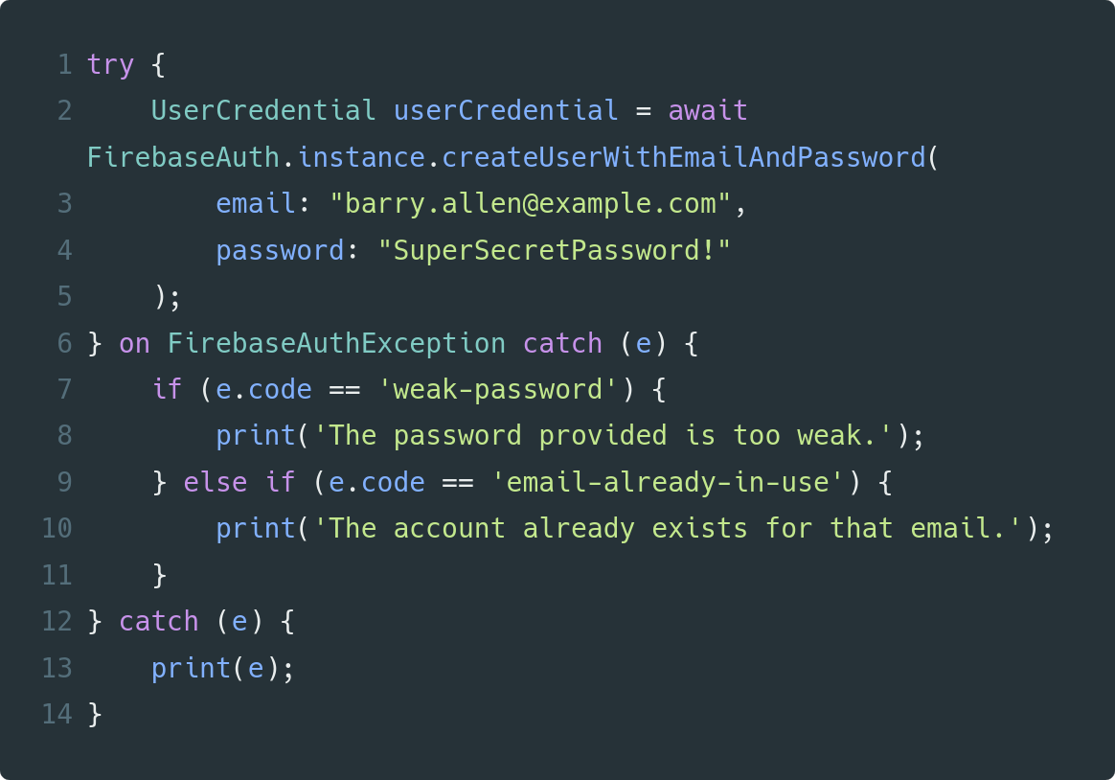
Firebase: Autenticación Correo y clave
Registro: Para crear una nueva cuenta en su proyecto de Firebase, llame al método createUserWithEmailAndPassword() con la dirección de correo electrónico y la contraseña del usuario.
El método es una operación de dos pasos; primero creará la nueva cuenta (si aún no existe y la contraseña es válida) y luego iniciará automáticamente la sesión del usuario en esa cuenta. Si está escuchando cambios en el estado de autenticación , se enviará un nuevo evento a sus listeners:
Notes:
try {
UserCredential userCredential = await FirebaseAuth.instance.createUserWithEmailAndPassword(
email: "barry.allen@example.com",
password: "SuperSecretPassword!"
);
} on FirebaseAuthException catch (e) {
if (e.code == 'weak-password') {
print('The password provided is too weak.');
} else if (e.code == 'email-already-in-use') {
print('The account already exists for that email.');
}
} catch (e) {
print(e);
}

Slide 30
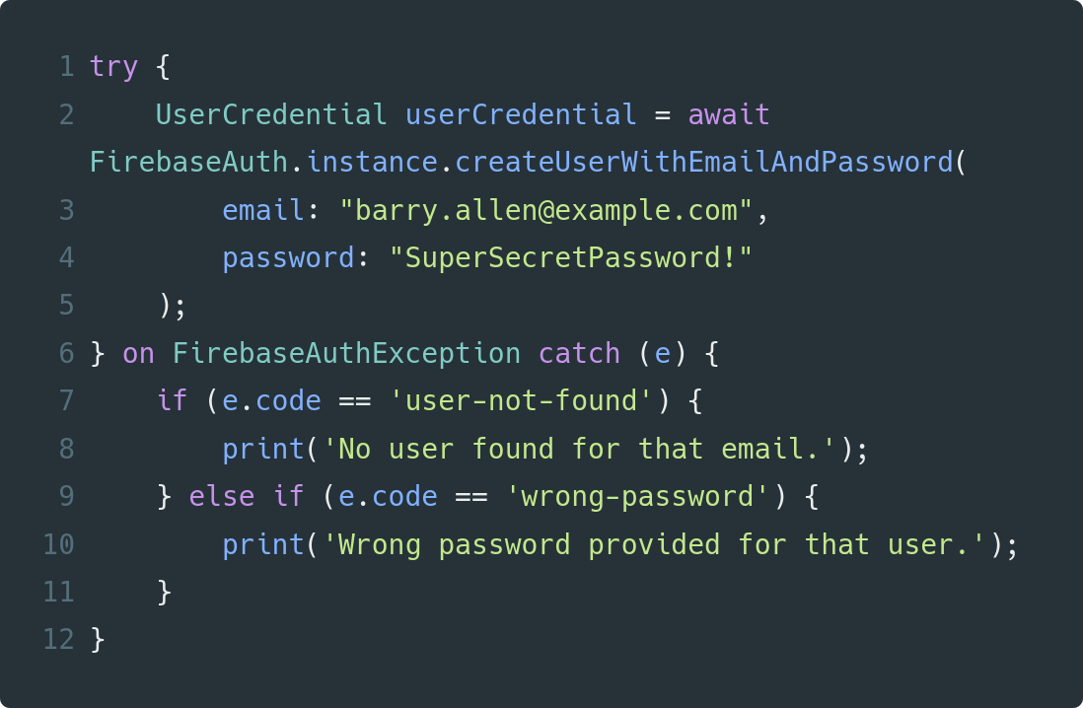
Firebase: Autenticación Correo y clave
Inicio de sesión: Para iniciar sesión en una cuenta existente, llame al método signInWithEmailAndPassword(). Una vez que tenga éxito, si está escuchando los cambios en el estado de autenticación , se enviará un nuevo evento a sus listeners.
Notes:
try {
UserCredential userCredential = await FirebaseAuth.instance.createUserWithEmailAndPassword(
email: "barry.allen@example.com",
password: "SuperSecretPassword!"
);
} on FirebaseAuthException catch (e) {
if (e.code == 'user-not-found') {
print('No user found for that email.');
} else if (e.code == 'wrong-password') {
print('Wrong password provided for that user.');
}
}

Slide 31
Autenticación Google

Slide 32
Firebase: Autenticación Google
La autenticación social es un flujo de autenticación de varios pasos que le permite registrar a un usuario en una cuenta o vincularlo con una existente.
Tanto las plataformas nativas como la web admiten la creación de una credencial que luego se puede pasar a los métodos signInWithCredential o linkWithCredential. Alternativamente, en plataformas web, puede activar el proceso de autenticación a través de una ventana emergente o una redirección.

Slide 33
Firebase: Autenticación Google
Google: La mayor parte de la configuración ya está configurada cuando se usa el inicio de sesión de Google con Firebase, sin embargo, debe asegurarse de que la clave SHA1 de su máquina se haya configurado para su uso con Android.
Asegúrese de que el proveedor de inicio de sesión "Google" esté habilitado en Firebase Console .
Si su usuario inicia sesión con Google, después de haber registrado ya manualmente una cuenta, su proveedor de autenticación cambiará automáticamente a Google, debido al concepto de Firebase Authentications de proveedores confiables.

Slide 34
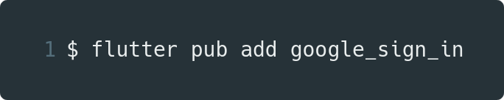
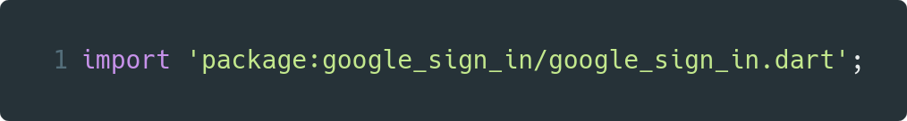
Firebase: Autenticación Google
Instalación: En las plataformas nativas, se requiere una biblioteca de terceros para activar el flujo de autenticación. Instale el complemento google_sign_in oficial :
Una vez esté instalado importe dentro del código:
Notes:
$ flutter pub add google_sign_in
import 'package:google_sign_in/google_sign_in.dart';

Slide 35
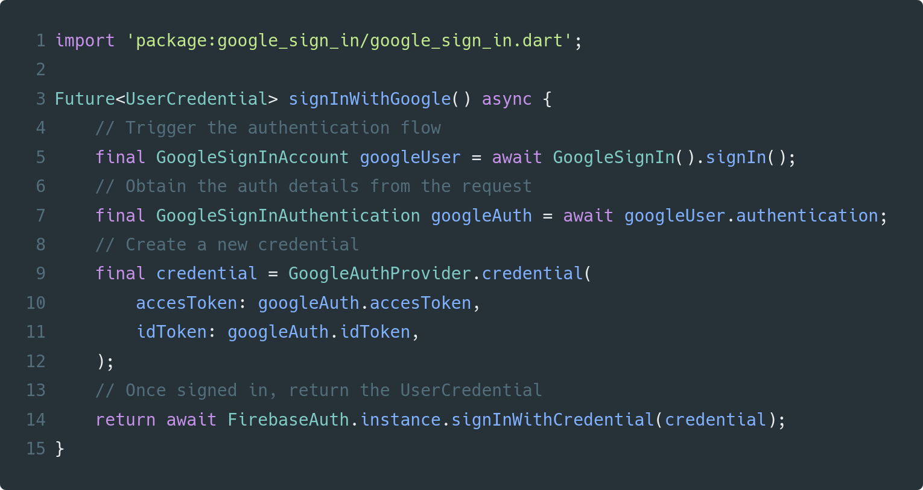
Firebase: Autenticación Correo y clave
Utilización: Una vez instalado, active el flujo de inicio de sesión y cree una nueva credencial:
Notes:
import 'package:google_sign_in/google_sign_in.dart';
Future<UserCredential> signInWithGoogle() async {
// Trigger the authentication flow
final GoogleSignInAccount googleUser = await GoogleSignIn().signIn();
// Obtain the auth details from the request
final GoogleSignInAuthentication googleAuth = await googleUser.authentication;
// Create a new credential
final credential = GoogleAuthProvider.credential(
accesToken: googleAuth.accesToken,
idToken: googleAuth.idToken,
);
// Once signed in, return the UserCredential
return await FirebaseAuth.instance.signInWithCredential(credential);
}

Slide 36
Ejercicios para practicar

Slide 37


